Slide 1

Подготовительная группа
«Звездочки»

Slide 2
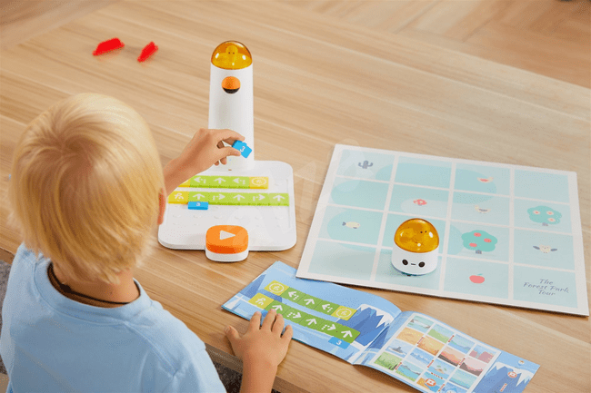
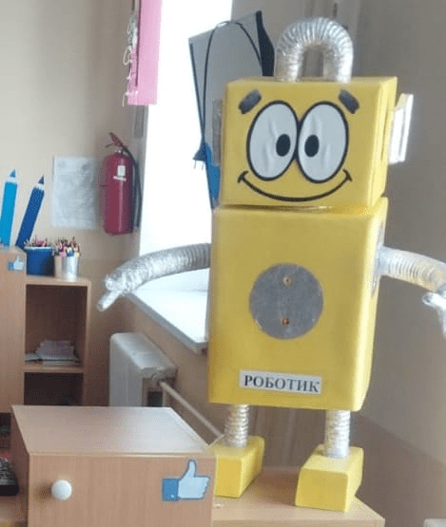
Направление группы:
«Лего-конструирование и робототехника»

Slide 3
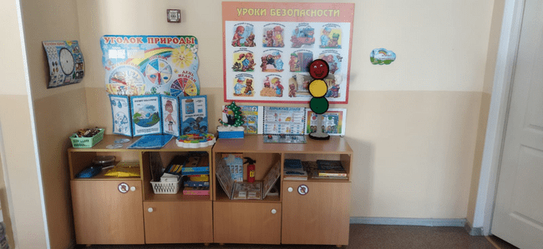
Центр «Познавательного развития»

Slide 4
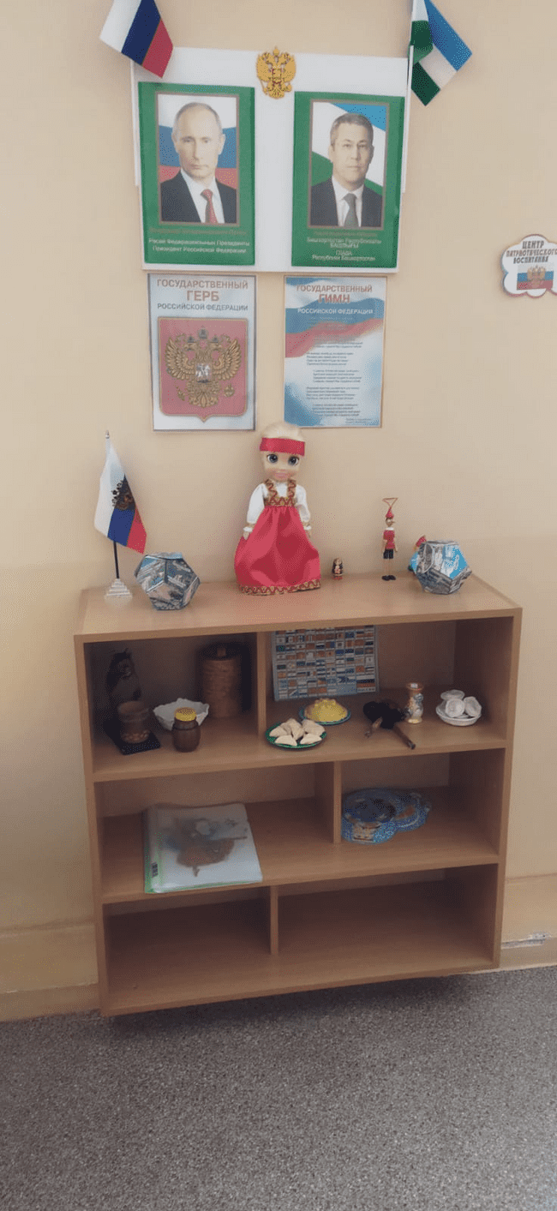
Центр
«Патриотического воспитания»

Slide 5
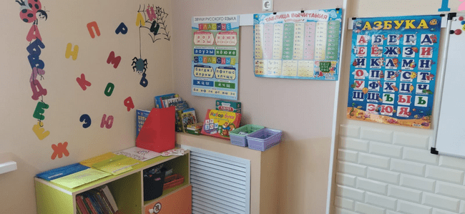
Центр «Речевого развития»

Slide 6
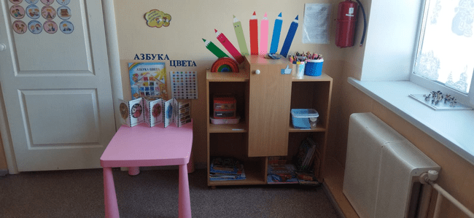
Центр«Художественно-эстетического развития»

Slide 7
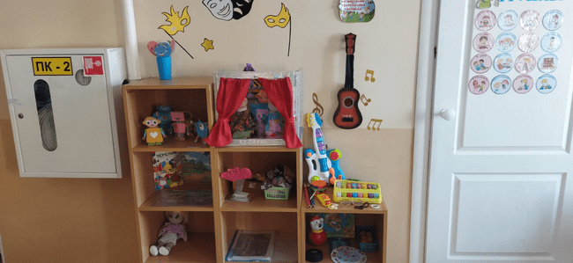

Slide 8
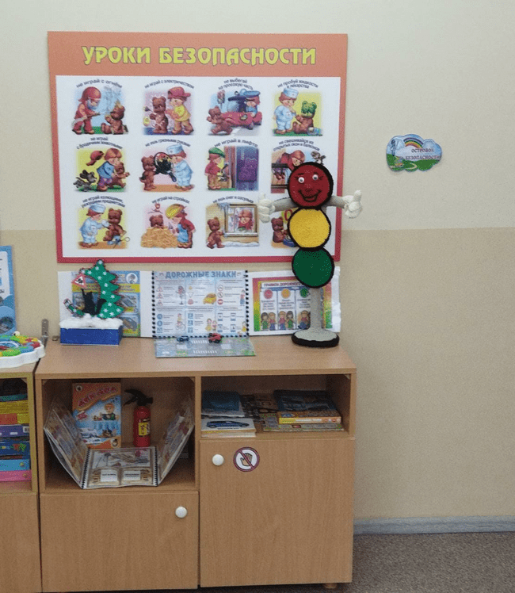
Центр «Безопасности»

Slide 9
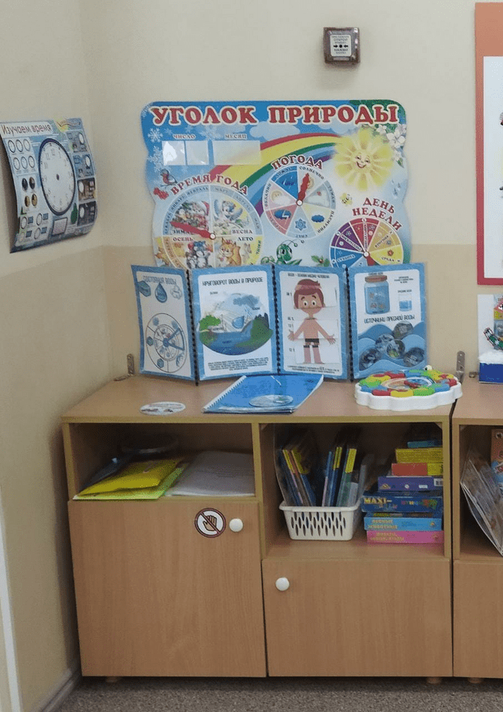
Центр «Природы и экспериментирования»

Slide 10
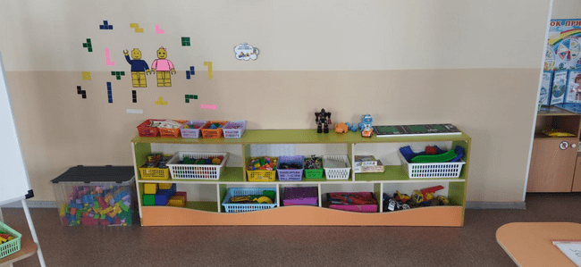
Центр «Социально- коммуникативного развития»

Slide 11
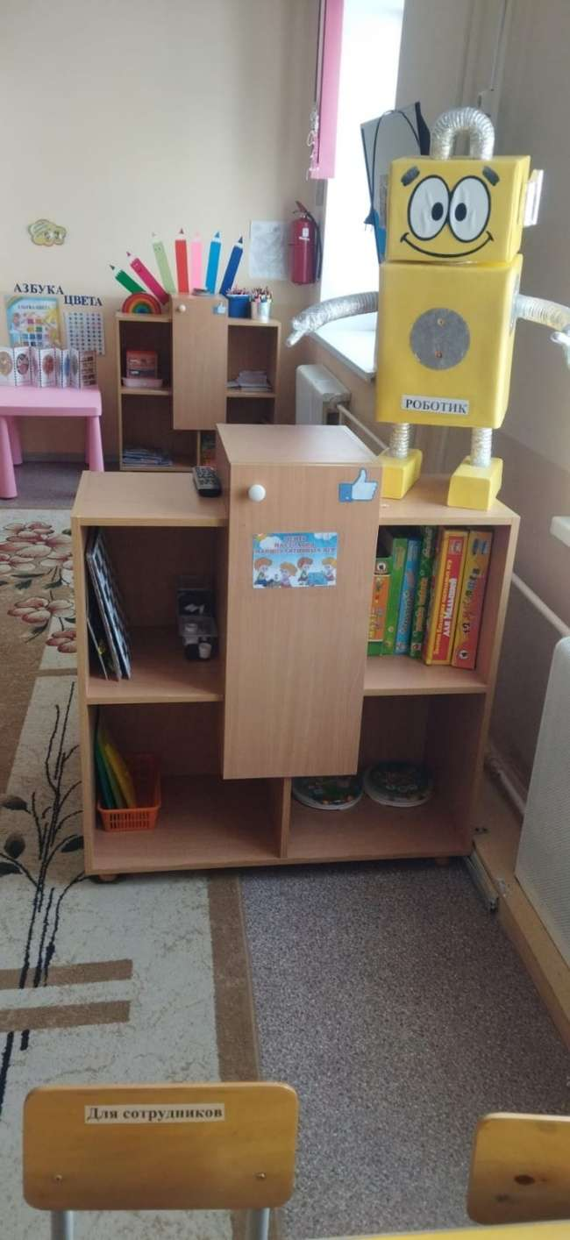
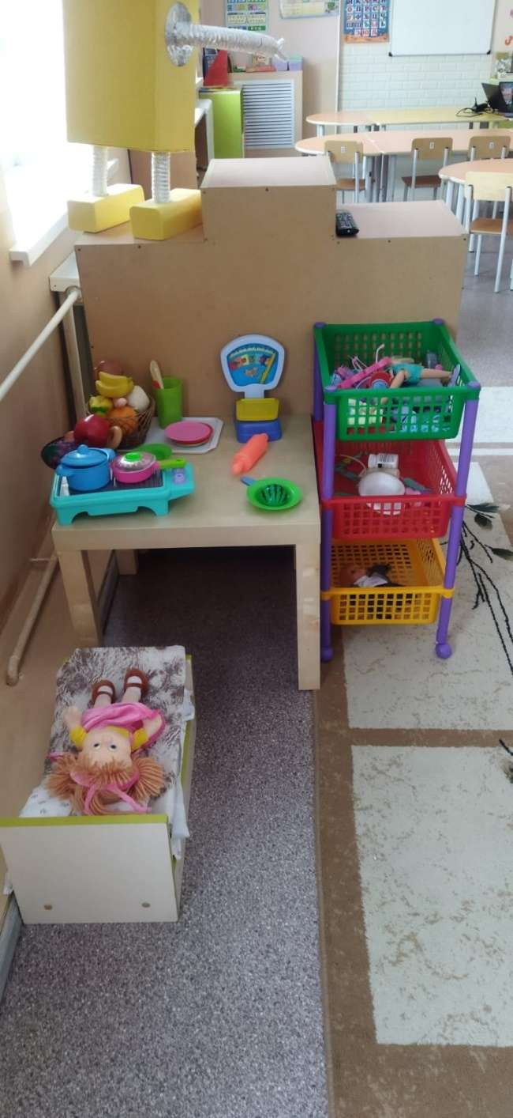

Slide 12
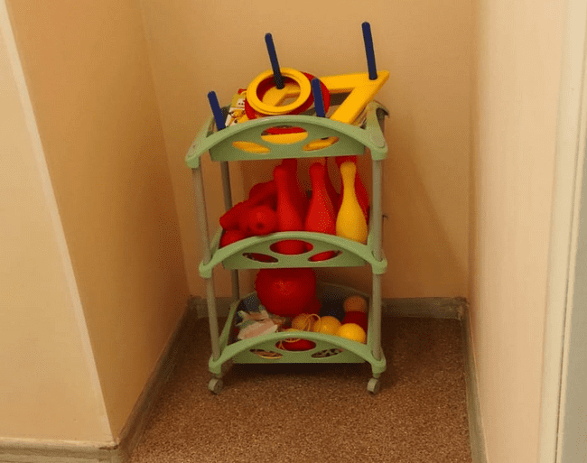
«Центр физического развития»

Slide 13
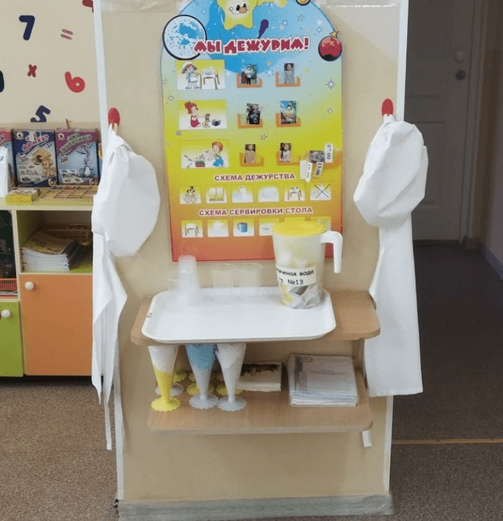
Центр «Мы дежурим»

Slide 14
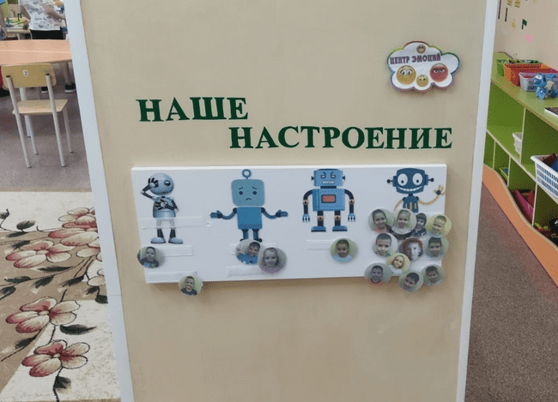
Центр «Эмоций»

Slide 15
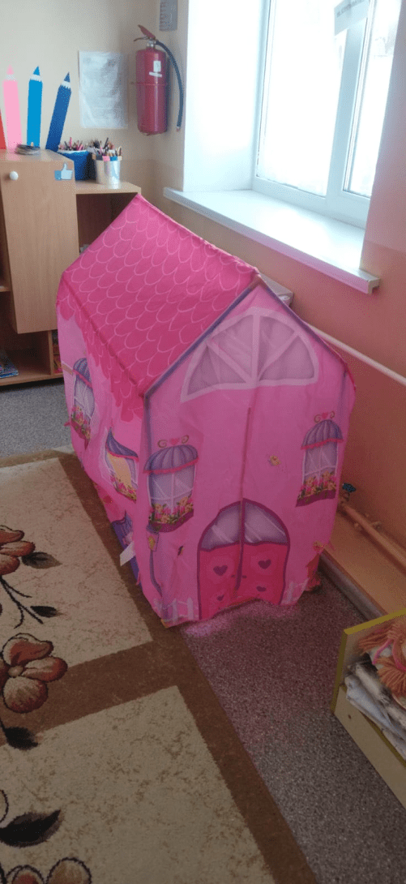
Центр «Уединения»

